Slide 1
LINEAR ALGEBRA:
INTRODUCTION TO LINEAR EQUATION AND MATRICES
FPTU Data Science Club
Duy Hung – Tuan Anh

Slide 2
TABLE OF CONTENTS
1
2
3
Linear Algebra:
Introduction
Linear
Equation
Matrices
Linear algebra in a nutshell
What is linear equation?
The most powerful tool in data science

Slide 3
1
LINEAR
ALGEBRA

Slide 4
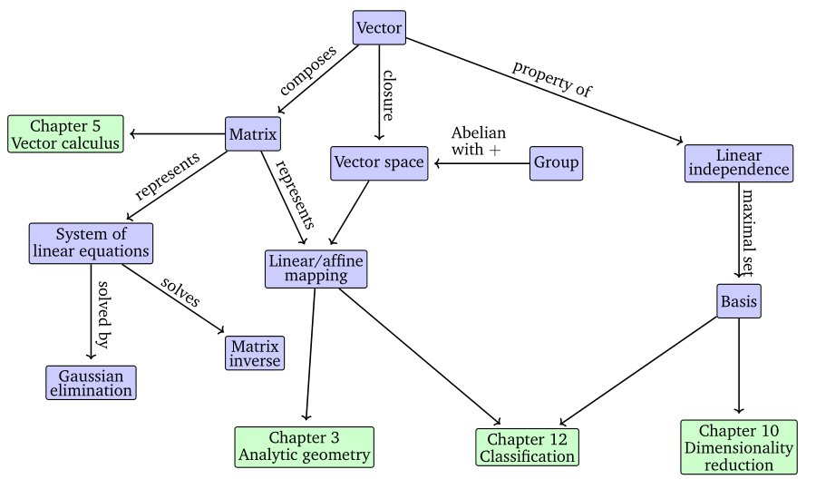
MIND MAP OF CONCEPT
Notes:
Khi hình thức hóa các khái niệm trực quan, một cách tiếp cận phổ biến là xây dựng một tập hợp các đối tượng (ký hiệu) và một tập hợp các quy tắc để thao tác các đối tượng này. Đây được gọi là một đại số. Đại số tuyến tính là nghiên cứu về vectơ và các quy tắc đại số nhất định để thao tác với vectơ. Các vectơ mà nhiều người trong chúng ta biết từ trường được gọi là “vectơ hình học”, thường được biểu thị bằng một mũi tên nhỏ phía trên chữ cái, ví dụ: x và y. Trong cuốn sách này, chúng tôi thảo luận về các khái niệm chung hơn về vectơ và sử dụng một chữ cái in đậm để biểu thị chúng, ví dụ: x và y. Nói chung, vectơ là những đối tượng đặc biệt có thể được cộng lại với nhau và nhân với vô hướng để tạo ra một đối tượng khác cùng loại. Từ quan điểm toán học trừu tượng, bất kỳ đối tượng nào thỏa mãn hai tính chất này đều có thể được coi là một vectơ.
Đại số tuyến tính tập trung vào sự giống nhau giữa các khái niệm vectơ này. Chúng ta có thể cộng chúng lại với nhau và nhân chúng theo vô hướng. Chúng tôi sẽ chủ yếu tập trung vào các vectơ trong Rn vì hầu hết các thuật toán trong đại số tuyến tính được xây dựng trong Rn. Chúng ta sẽ thấy trong Chương 8 rằng chúng ta thường coi dữ liệu được biểu diễn dưới dạng vectơ trong Rn. Trong cuốn sách này, chúng tôi sẽ tập trung vào không gian vectơ hữu hạn chiều, trong trường hợp đó có sự tương ứng 1: 1 giữa bất kỳ loại vectơ nào và Rn. Khi thuận tiện, chúng ta sẽ sử dụng trực giác về các vectơ hình học và xem xét các thuật toán dựa trên mảng.
Một ý tưởng chính trong toán học là ý tưởng "đóng cửa". Đây là câu hỏi: Tập hợp tất cả những thứ có thể là kết quả từ các hoạt động được đề xuất của tôi là gì? Trong trường hợp vectơ: Tập các vectơ có thể tạo ra kết quả bằng cách bắt đầu với một tập nhỏ các vectơ, và cộng chúng với nhau và chia tỷ lệ chúng? Điều này dẫn đến một không gian vectơ (Phần 2.4). Khái niệm về không gian vectơ và các tính chất của nó là nền tảng của học máy. Các khái niệm được giới thiệu trong chương này được tóm tắt trong Hình trên.

Slide 5
2
LINEAR
EQUATION

Slide 6
EXAMPLE
Một công ty sản xuất các sản phẩm N₁, … , N_{n} với các nguyên liệu yêu cầu là R₁,. . . , R_{m}. Để sản xuất một đơn vị sản phẩm N_{j}, ta cần a_{ij} đơn vị nguyên liệu R_{i}, trong đó i = 1,…,m và j = 1,…,n.
Mục tiêu đặt ra là tìm ra một kế hoạch sản xuất tối ưu, tức là kế hoạch sản xuất bao nhiêu đơn vị x_{j} của sản phẩm N_{j} nếu có sẵn tổng số b_{i} đơn vị nguyên liệu R_{i} và (1 cách lý tưởng) không còn dư nguyên liệu nào.

Slide 7
3
MATRICES

Slide 8


SCALAR AND VECTOR
SCALAR
1
VD: n $∈$ N, r $∈$ R
Một số bất kỳ thuộc tập số nào đó. Cần chỉ rõ tập số khi định nghĩa
VECTOR
2
VD: $\vec{A}\left(1,2,3\right)$ thuộc R³.
Một bộ n số thực (x₁, x₂, …, x_{n}) trong không gian R^{n} là đoạn thẳng có hướng

Slide 9
SCALAR AND VECTOR COMPARISON
SCALAR
VECTOR
Khoảng cách
Tốc độ
Khối lượng
Nhiệt độ
Sự dịch chuyển
Vận tốc
Lực
Gia tốc

Slide 10

SCALAR AND VECTOR
OPERATIONS
3
Các phép toán với vector và scalar
Scalar: $\left[\begin{aligned}a \\ b \\ c\end{aligned}\right]+d= \left[\begin{aligned}a+d \\ b+d \\ c+d\end{aligned}\right]$ | Elementwise product: $\left[\begin{aligned}a \\ b\end{aligned}\right].\left[\begin{aligned}c \\ d\end{aligned}\right]=ac+bd$
Elementwise: $\left[\begin{aligned}a \\ b \\ c\end{aligned}\right]+\left[\begin{aligned}d \\ e \\ f\end{aligned}\right]=\left[\begin{aligned}a+d \\ b+e \\ c+f\end{aligned}\right]$ | Các tính chất: giao hoán, phân phối, kết hợp…

Slide 11
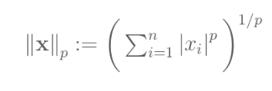

SCALAR AND VECTOR
OPERATIONS
3
Các phép toán với vector và scalar
Norm
Độ lớn của một vector, hay norm, là khoảng cách quy ước giữa điểm cuối của vector ấy và điểm gốc 0.
Tính chất:
$$\left\|x\right\|=0↔x=0$$
$c\left\|x\right\|=\left\|cx\right\|$
$$\left\|x+y\right\|≤\left\|x\right\|+\left\|y\right\|$$
Notes:
Nói về 3 loại Norm: Mahattan (Là khi p = 1), Euclidean ( khi p = 2), (khi p = vô cùng) cho them ý nghĩa (như tính kcach trong ko gian; ) và ví dụ

Slide 12
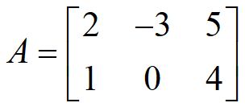
MATRIX
DEFINITION
4
Khái niệm về ma trận
Một ma trận mxn (hay một ma trận kích thước mxn) là một mảng chữ nhật các số với m hàng và n cột.
Ví dụ: Bên trái là ma trận A 2x3, kí hiệu A^{2x3}
Notes:
Ví dụ cho ma trận: Map( bản đồ nhiệt, tọa độ, bản đồ trọng số, bản đồ thời tiết) , table.

Slide 13
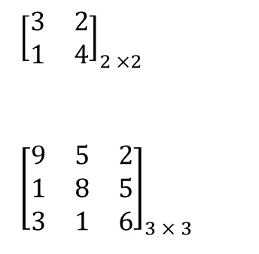
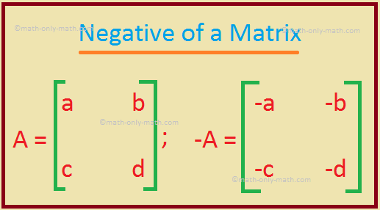
MATRIX
SQUARE MATRIX
5
Ma trận vuông
Ma trận mxm (tức là m hàng, m cột) được gọi là ma trận vuông cỡ m.
Ma trận 0 cỡ mxn là ma trận m hàng, n cột với các giá trị trong ma trận đều bằng 0.
Kí hiệu a_{ij} là giá trị nằm ở hàng i, cột j của ma trận A. Nếu A là ma trận mxn thì ta gọi B là ma trận đối (negative matrix) của ma trận A, với b_{ij} = -a_{ij}. Kí hiệu B = -A.

Slide 14
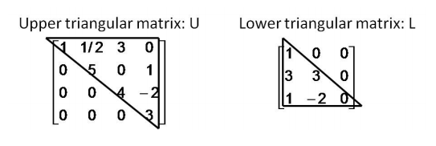
MATRIX
SQUARE MATRIX
5
Các loại ma trận vuông
- Đường chéo chính của ma trận vuông là đường chéo từ góc trên trái xuống đến góc dưới phải của ma trận đó.
- Ma trận chéo trên (Upper triangular matrix) là ma trận là các giá trị nằm dưới đường chéo chính đều bằng 0.
- Ma trận chéo dưới (Lower triangular matrix) là ma trận là các giá trị nằm trên đường chéo chính đều bằng 0.
Notes:
Ma trận tam giác: Cái này chắc chắn sẽ thi trong MAE, dung nhiều trong tối ưu ( tìm được ví dụ thì tốt, như là nén ảnh)

Slide 15
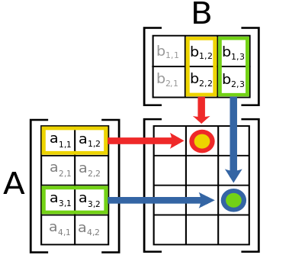

MATRIX
MATRIX MULTIPLICATION
6
Phép nhân ma trận
Cho 2 ma trận A^{m x n} và B^{n x k}. Ta gọi C^{m x k} là tích của 2 ma trận A và B với
Notes:
Nên chú ý, giải thích kĩ và cho làm btap cụ thể
Áp dụng để tính độ tương quan giữa các sample

Slide 16
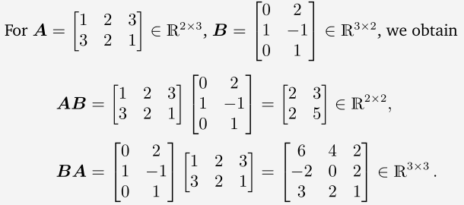
MATRIX
MATRIX MULTIPLICATION
6
Ví dụ

Slide 17
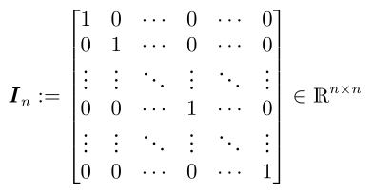
MATRIX
IDENTITY MATRIX
7
Ma trận đơn vị
Trong R^{n x n}, ma trận đơn vị là ma trận có đường chéo chính là các số 1, còn lại là 0. Kí hiệu là I_{n}, trong nhiều trường hợp khi đã rõ n, ký hiệu I là đủ.

Slide 18
TÍNH CHÂT
ASSOCIATIVITY
DISTRIBUTIVITY
(AB)C = A(BC)
(A + B)C = AC + BC
A(C + D) = AC + AD
IDENTITY MATRIX
NO COMMUTATION
Với ma trận A ∈ R^{m x n}, ta có:
I_{m}A = AI_{n} = A
AB ≠ BA
Notes:
Cho thử ví dụ rồi tính thử: Ma trận đơn vị I có tác dụng khá giống số 1

Slide 19
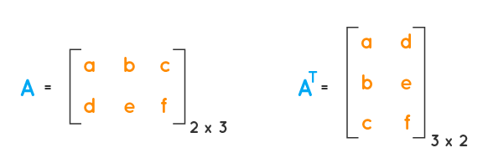
MATRIX
TRANSPOSITION MATRIX
8
Ma trận chuyển vị
Cho ma trận A ∈ R^{m x n}, ma trận B ∈ R^{n x m}, với b_{ij} = a_{ji}, được gọi là ma trận chuyển vị của A, kí hiệu B = A^{T}
Notes:
Làm them slide về hạng của ma trận

Slide 20

MATRIX
INVERSE MATRIX
9
Ma trận nghịch đảo
Cho ma trận vuông A ∈ R^{n x n}, ma trận B ∈ R^{n x n} thoả mãn AB = I_{n} = BA, được gọi là ma trận nghịch đảo của A, kí hiệu B = A⁻¹
Notes:
Note: Không phải ma trận nào cũng nghịch đảo được ( nói qua về cách tính ma trận nghịch đảo ma trận 2x2 )

Slide 21
TÍNH CHÂT
AA⁻¹ = I = A⁻¹A
(AB)⁻¹ = B⁻¹A⁻¹
(A + B)⁻¹ ≠ A⁻¹ + B⁻¹
(A^{T})^{T} = A
(A⁻¹)⁻¹ = A
(A + B)^{T} = A^{T} + B^{T}
(AB)^{T} = B^{T}A^{T}

Slide 22

MATRIX
SYMMETRIC MATRIX
10
Ma trận đối xứng
Ma trận A ∈ R^{n x n} được gọi là ma trận đối xứng nếu A = A^{T}
Tính chất: Tổng, hiệu của 2 ma trận đối xứng là 1 ma trận đối xứng. Nhưng điều đó không đúng với phép nhân 2 ma trận đối xứng. Ví dụ:
Notes:
Cho ví dụ phép cộng trừ

Slide 23
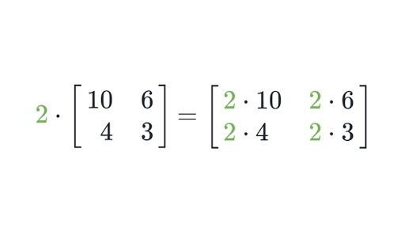
MATRIX
MULTIPLICATION BY A SCALAR
11
Nhân ma trận với 1 vô hướng
Cho ma trận A ∈ R^{n x n} và một vô hướng λ ∈ R. Khi đó λA = K, với K_{ij} = λa_{ij}

Slide 24
TÍNH CHÂT
ASSOCIATIVITY | DISTRIBUTIVITY
(λψ)C = λ(ψC) λ(BC) = (λB)C = B(λC) = (BC)λ (λC)^{T} = C^{T}λ^{T} = C^{T}λ = λC^{T} | (λ + ψ)C = λC + ψC λ(B + C) = λB + λC

Slide 25
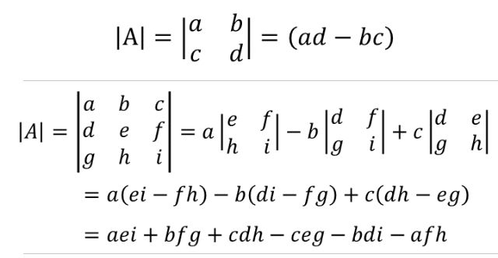
MATRIX
DETERMINANT
12
Định thức của ma trận
Notes:
Tìm ý nghĩa định thức ( xem nó tượng trưng cho gì)

Slide 26


OUR TEAM
DUY HUNG
TUAN ANH

Slide 27

THANKS FOR YOUR LISTENING

